Slide 1



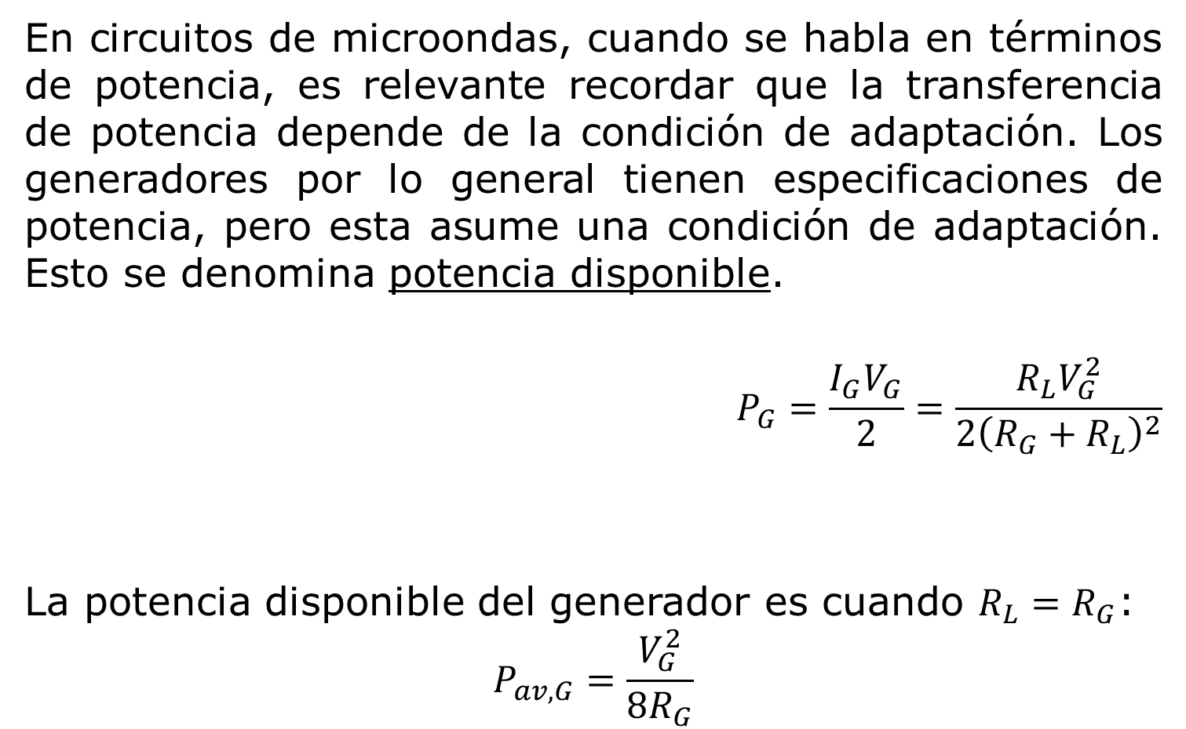





Potencia Disponible y Entregada
En circuitos de microondas, cuando se habla en términos de potencia, es relevante recordar que la transferencia de potencia depende de la condición de adaptación. Los generadores por lo general tienen especificaciones de potencia, pero esta asume una condición de adaptación. Esto se denomina potencia disponible.
$$P_{G}=\frac{I_{G}V_{G}}{2}=\frac{R_{L}V_{G}^{2}}{{2\left(R_{G}+R_{L}\right)}^{2}}$$
La potencia disponible del generador es cuando $R_{L}=R_{G}$:
$$P_{av,G}=\frac{V_{G}^{2}}{8R_{G}}$$
$$R_{G}$$
$$+$$
$$+$$
$$V_{L}$$
$$R_{L}$$
$$V_{G}$$
$$−$$
$$Potencia promedio$$
Independiente de la carga!

Slide 2



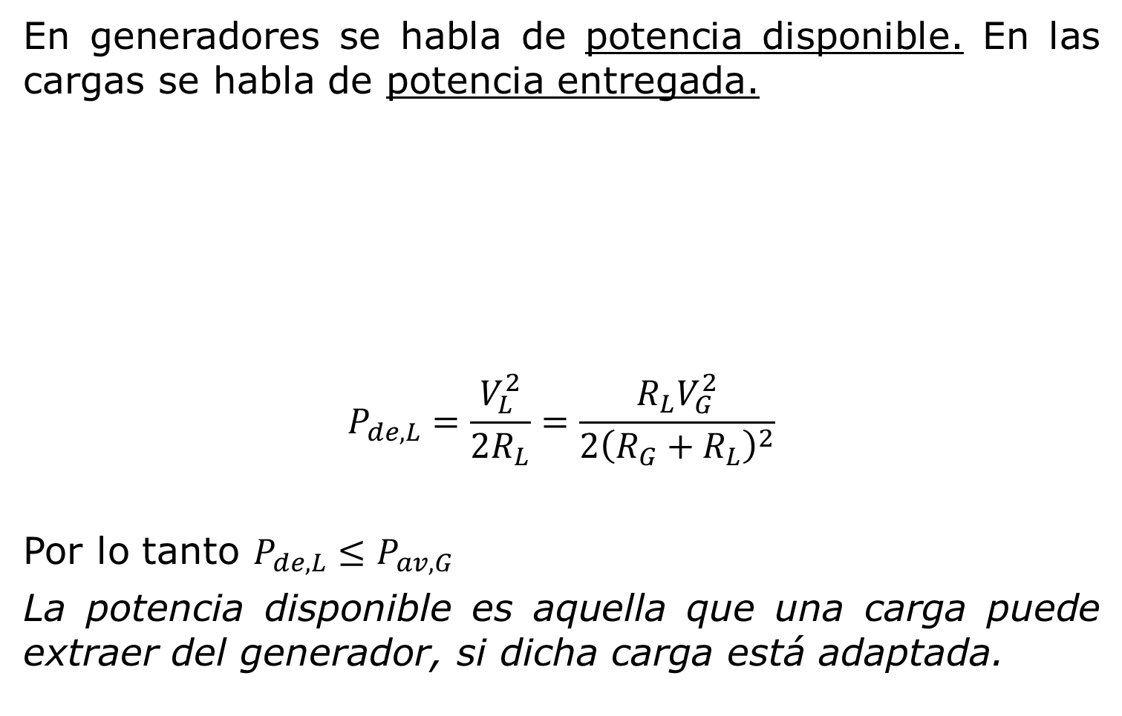




Potencia Disponible y Entregada
En generadores se habla de potencia disponible. En las cargas se habla de potencia entregada.
$$P_{de,L}=\frac{V_{L}^{2}}{{2R}_{L}}=\frac{R_{L}V_{G}^{2}}{{2\left(R_{G}+R_{L}\right)}^{2}}$$
Por lo tanto $P_{de,L}≤P_{av,G}$
La potencia disponible es aquella que una carga puede extraer del generador, si dicha carga está adaptada.
$$R_{G}$$
$$+$$
$$+$$
$$V_{L}$$
$$R_{L}$$
$$V_{G}$$
$$−$$

Slide 3





Ejemplo: Potencia Disponible y Entregada
Si $R_{L}=10Ω$
$$P_{av,G}=2,5 nW$$
$$P_{de,L}=1,39 nW$$
Si $R_{L}=100Ω$
$$P_{av,G}=2,5 nW$$
$$P_{de,L}=2,2 nW$$
Si $R_{L}=50Ω$
$$P_{av,G}=2,5 nW$$
$$P_{de,L}=2,5 nW$$
$$50Ω$$
$$+$$
$$R_{L}$$
$$1mV$$

Slide 4
















Ganancia Disponible y de Transducción
Ahora bien, los cuadripolos amplificadores, descritos por parámetros S, se comportan como cargas en su entrada, y como generadores a su salida. Es posible entonces aplicar los conceptos de potencia disponible y potencia entregada.
$$I_{1}$$
$$I_{2}$$
$$Z_{G}$$
$$+$$
$$Z_{o}$$
$$+$$
$$V_{1}$$
$$Z_{i}$$
$$V_{2}$$
$$Z_{L}$$
$$V_{G}$$
$$V_{o}$$
$$−$$
$$−$$
$$Γ_{i}$$
$$Γ_{o}$$
Generador
Entrada
Salida
Carga

Slide 5


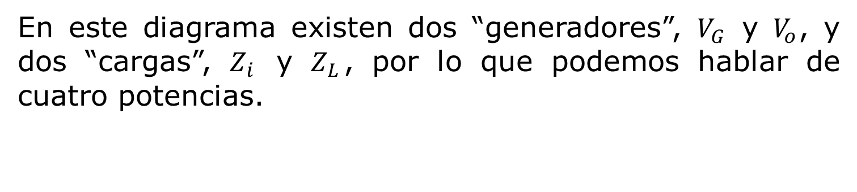




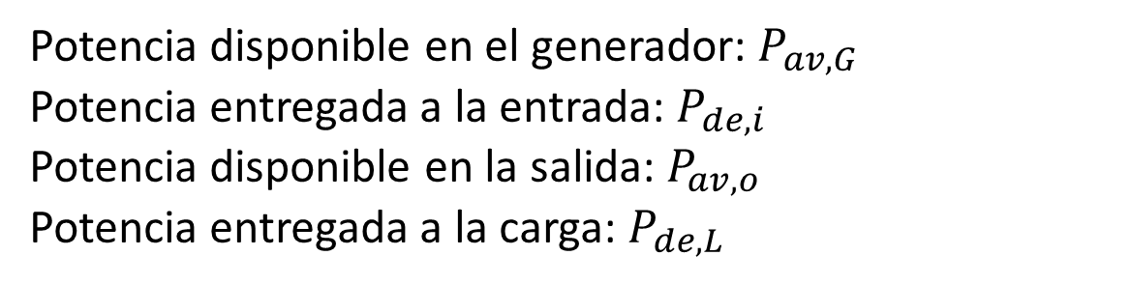
Ganancia Disponible y de Transducción
En este diagrama existen dos “generadores”, $V_{G}$ y $V_{o}$, y dos “cargas”, $Z_{i}$ y $Z_{L}$, por lo que podemos hablar de cuatro potencias.
$$I_{1}$$
$$I_{2}$$
$$Z_{G}$$
$$+$$
$$Z_{o}$$
$$+$$
$$V_{1}$$
$$Z_{i}$$
$$V_{2}$$
$$Z_{L}$$
$$V_{G}$$
$$V_{o}$$
$$−$$
$$−$$
$$Γ_{i}$$
$$Γ_{o}$$
Generador
Entrada
Salida
Carga
Potencia disponible en el generador: $P_{av,G}$
Potencia entregada a la entrada: $P_{de,i}$
Potencia disponible en la salida: $P_{av,o}$
Potencia entregada a la carga: $P_{de,L}$

Slide 6






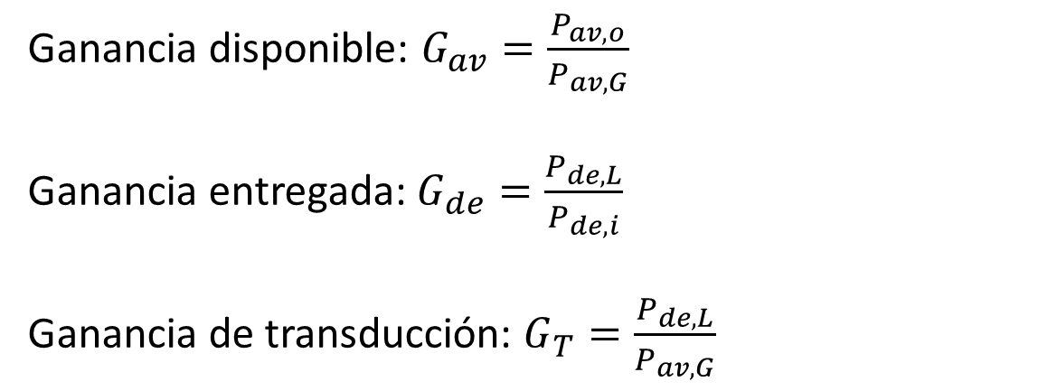
Ganancia Disponible y de Transducción
Usando estas relaciones definimos tres ganancias.
$$I_{1}$$
$$I_{2}$$
$$Z_{G}$$
$$+$$
$$Z_{o}$$
$$+$$
$$V_{1}$$
$$Z_{i}$$
$$V_{2}$$
$$Z_{L}$$
$$V_{G}$$
$$V_{o}$$
$$−$$
$$−$$
$$Γ_{i}$$
$$Γ_{o}$$
Ganancia disponible: $G_{av}=\frac{P_{av,o}}{P_{av,G}}$
Ganancia entregada: $G_{de}=\frac{P_{de,L}}{P_{de,i}}$
Ganancia de transducción: $G_{T}=\frac{P_{de,L}}{P_{av,G}}$
considera desadaptaciones entre generador y entrada (si existiesen).
considera desadaptaciones entre salida y carga (si existiesen).
considera desadaptaciones en todo el sistema (si existiesen).

